Slide 1
PERTEMUAN 11
PENGULANGAN

Slide 2
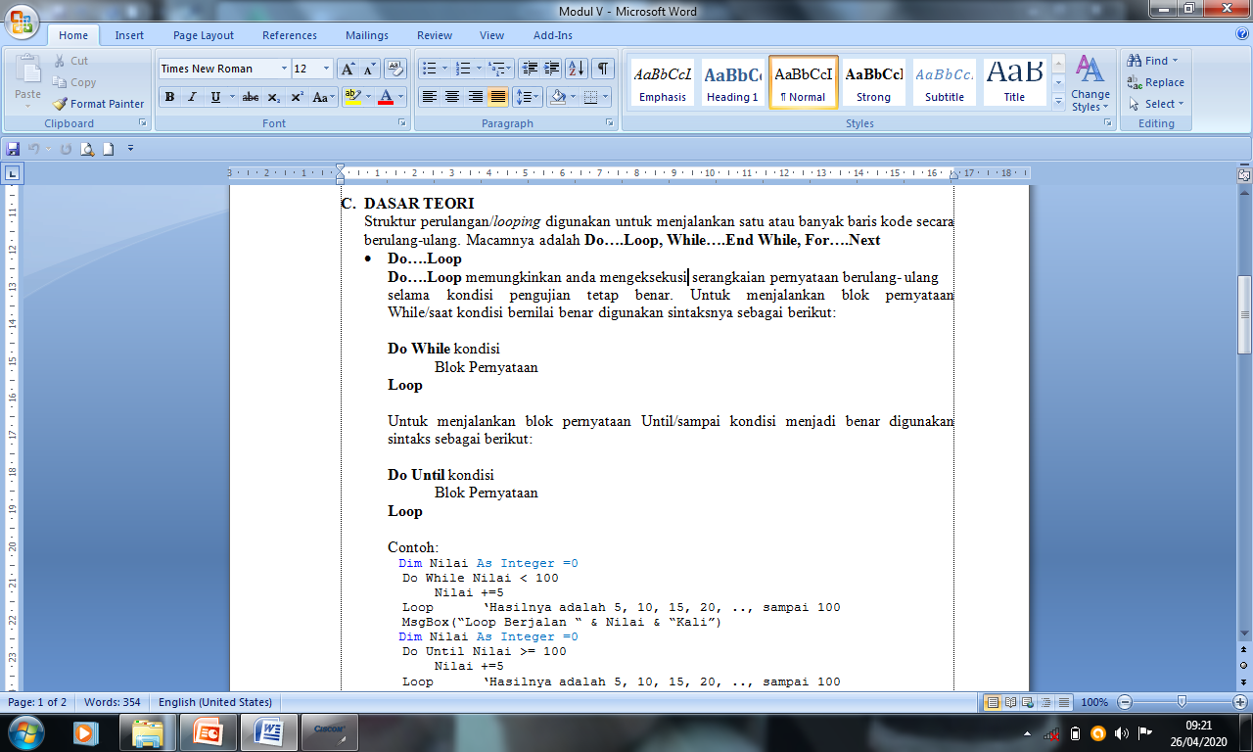

Slide 3
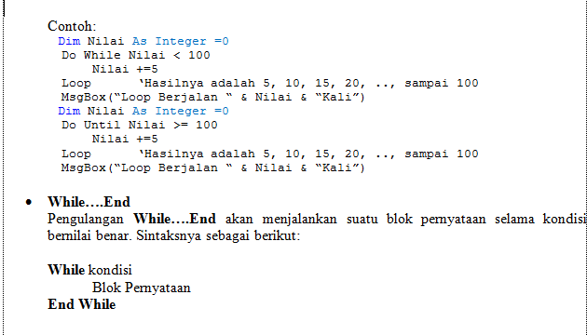

Slide 4
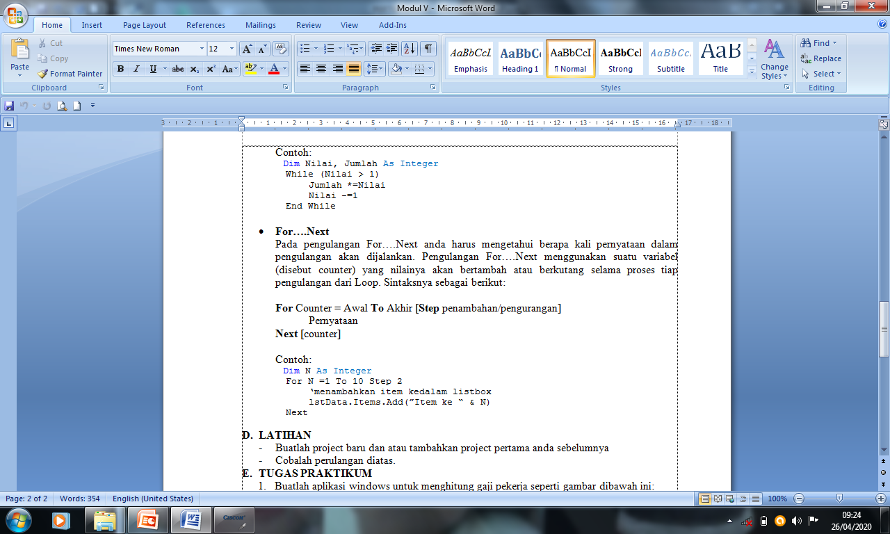

Slide 5
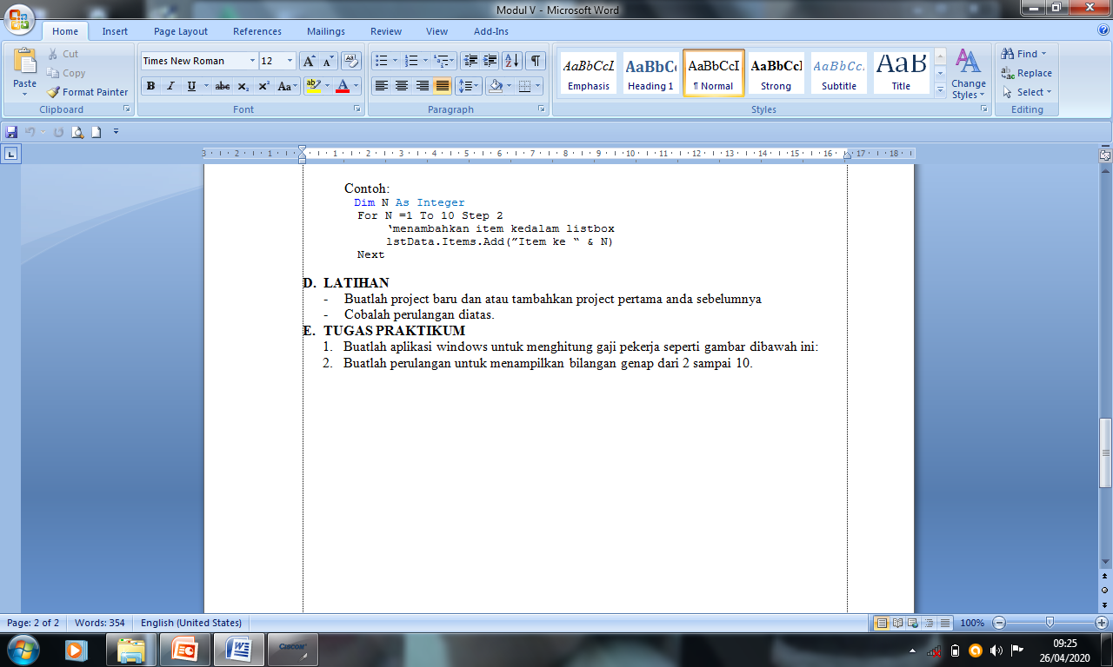

Slide 6
2. Buatlah perulangan untuk menampilkan bilangan genap dari 2 sampai 10

